Slide 1



2020
系统产后康复
产后生理变化

Slide 2


产后康复是什么
产后康复指在科学的健康理念指导下，针对妇女产后这一特殊时期的心理和生理变化进行主动的、系统的康复指导和训练，包括产妇产后子宫复旧、盆底康复、形体恢复、母乳喂养、心理以及营养等方面的检查、康复与指导，使产妇在分娩后1年内身心健康得到快速、全面的恢复。主要包括：产后健康检查、产后康复治疗、产后健康咨询与指导。
添加标题

Slide 3




产后恢复中心、医院、月子中心、瑜伽馆、健身房、康复中心等

Slide 4



目 录
CONTENT
肆
叁
贰
壹
乳房
盆底
子宫
腹部

Slide 5
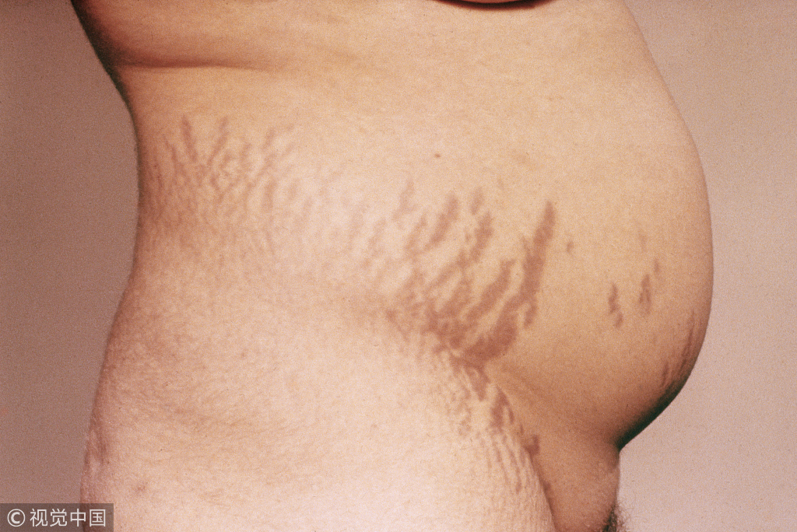
腹部
腹部的变化
部分弹力纤维断裂
脂肪沉积
添加标题

Slide 6
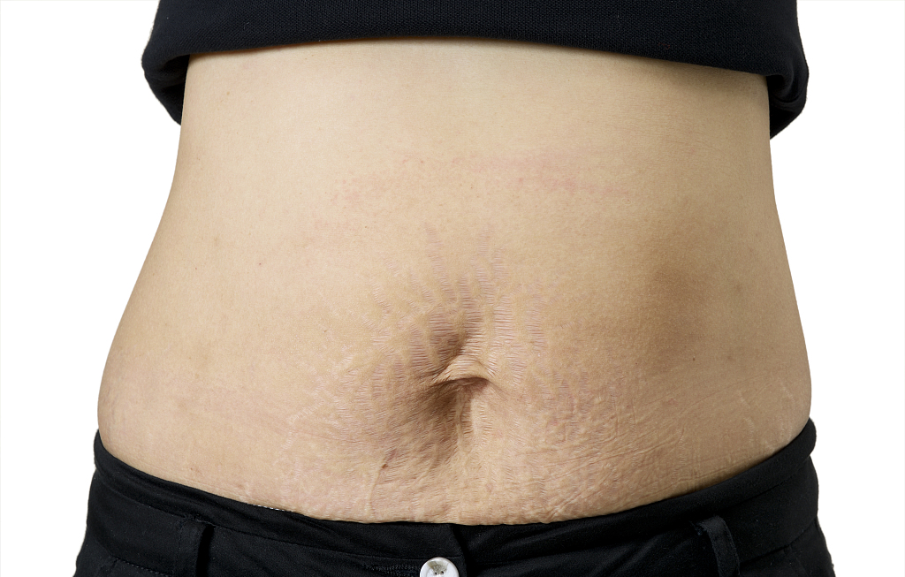
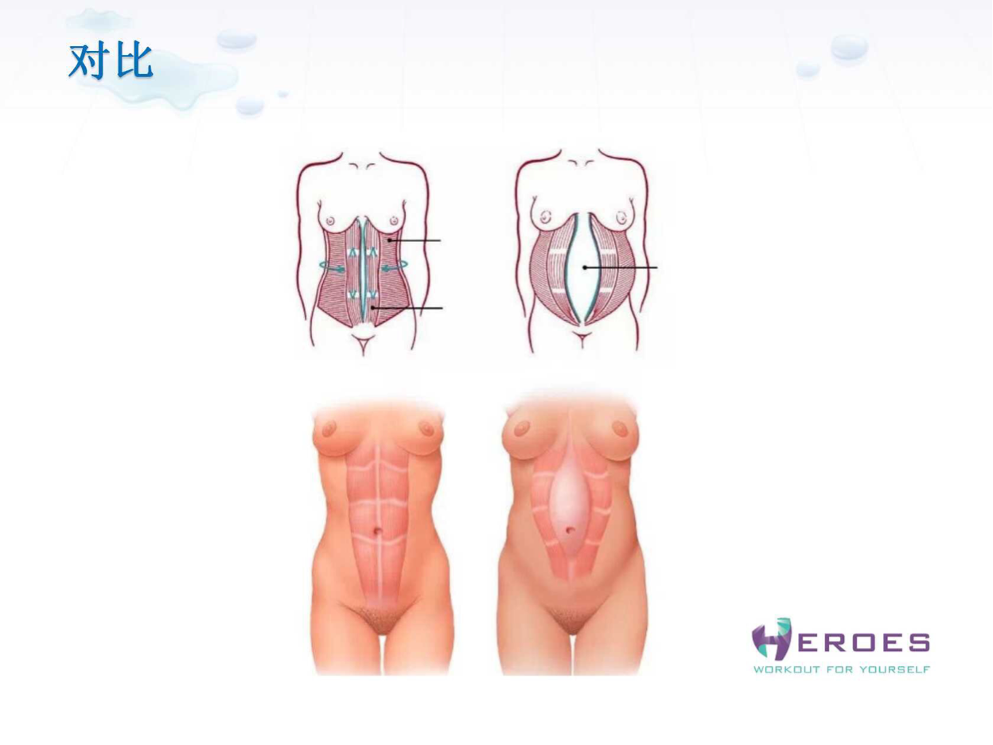
腹部
腹部的变化
腹直肌呈不同程度分离
腹壁明显松弛
添加标题

Slide 7
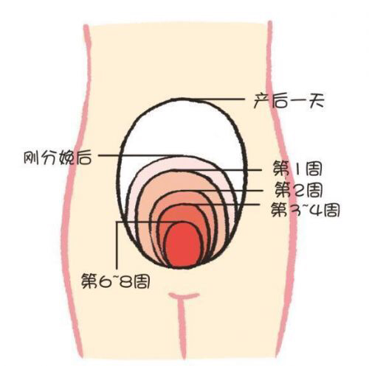
子宫
体积：肌细胞数目不变，体积缩小
产后7天：孕12周大小，耻骨上可及
产后10天：降至盆腔
产后6周：恢复到正常大小
重量：分娩结束时：1000g
产后1周：500g
产后2周：300g
产后6-8周：50-60g
恶露： 血性恶露
浆性恶露
白色恶露
添加标题

Slide 8
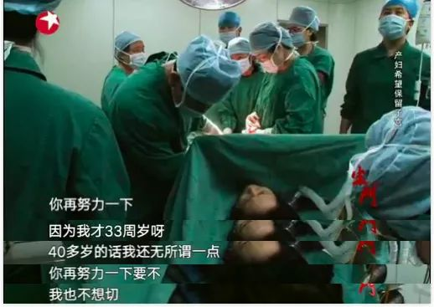
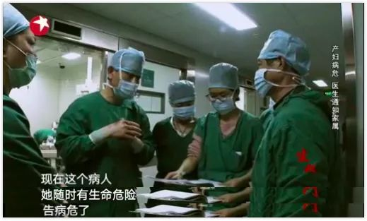
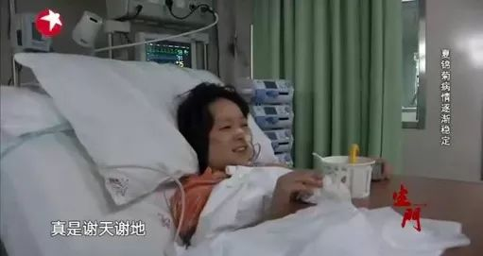
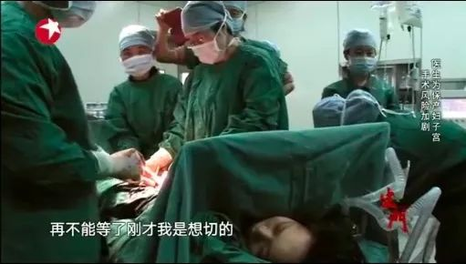
子宫
添加标题
《生门》—夏锦菊
“我才33岁，不想切子宫”

Slide 9
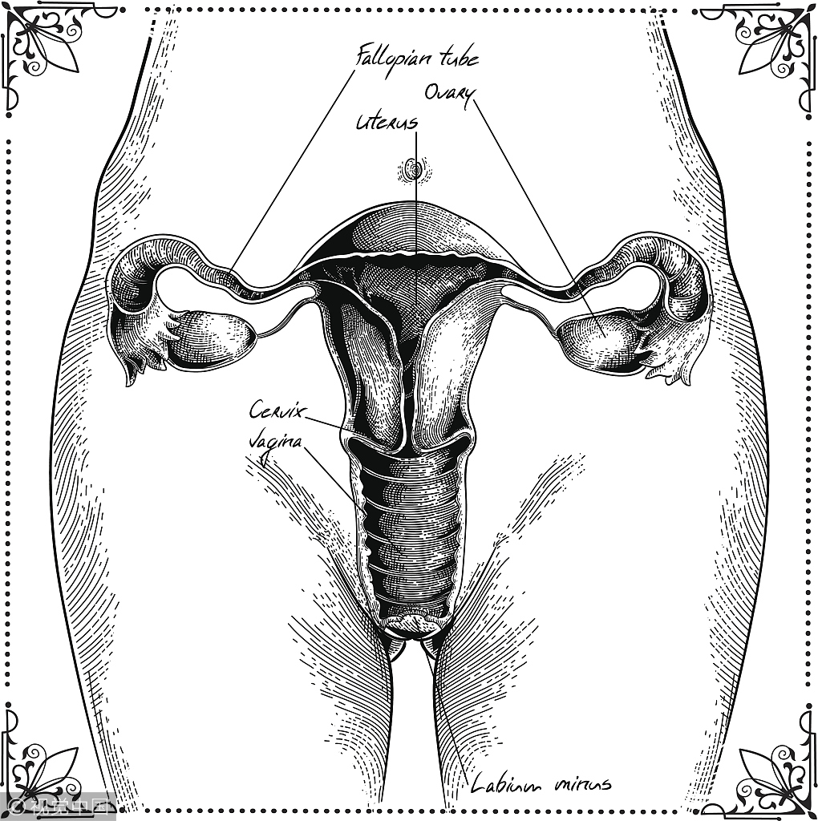
子宫—为什么要做产后康复
产后子宫的变化中可能导致的问题：
子宫肌纤维缩复 --- 子宫复旧不良
子宫内膜再生 --- 恶露不净，点滴出血
子宫血管变化 --- 晚期产后出血
宫颈及子宫下段变化 ---宫颈口松弛
添加标题

Slide 10
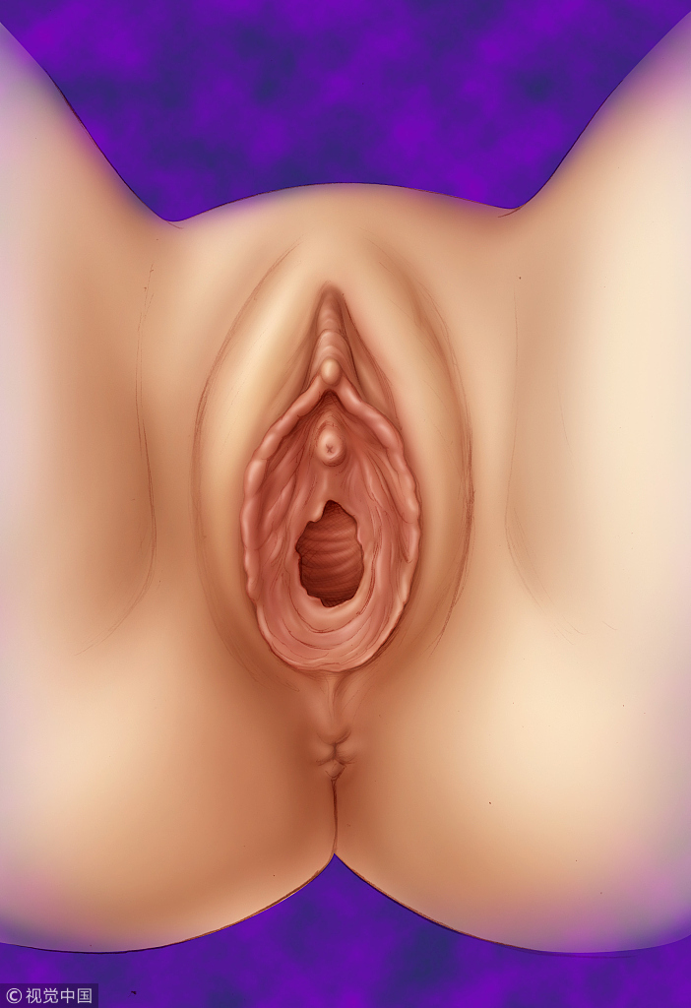
盆底—会阴
泌尿生殖问题
痔疮、肛裂
红色恶露淋漓不清，持续时间超过3周
会阴切口愈合
尿潴留问题
性欲改变（心理、生理）
盆底功能障碍性疾病（压力性、急迫性尿失禁）
添加标题

Slide 11
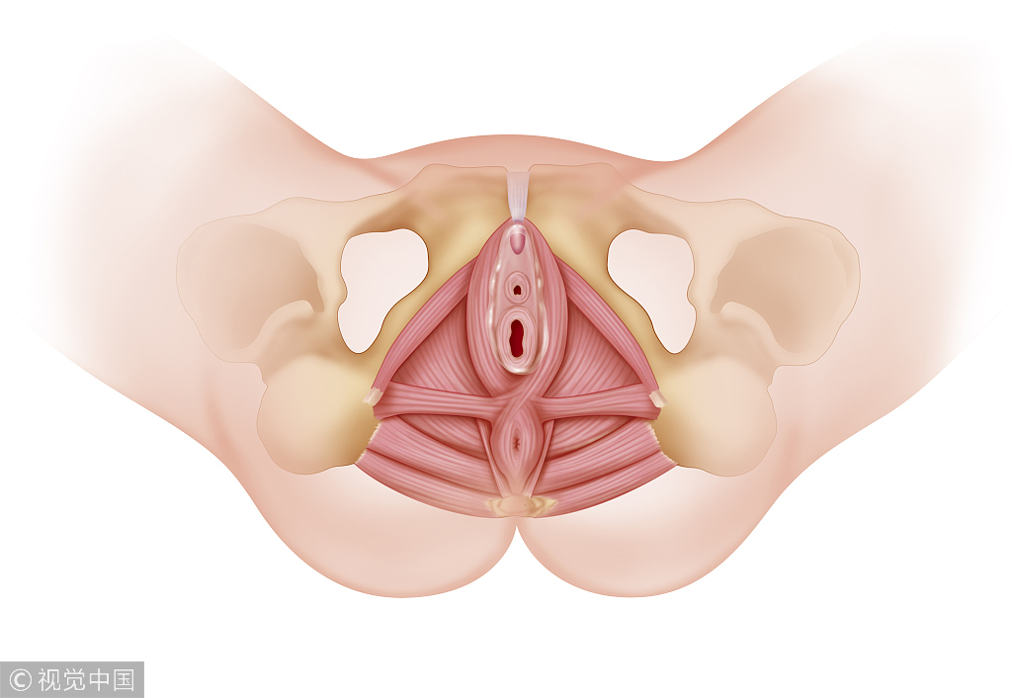
盆底肌
添加标题

Slide 12
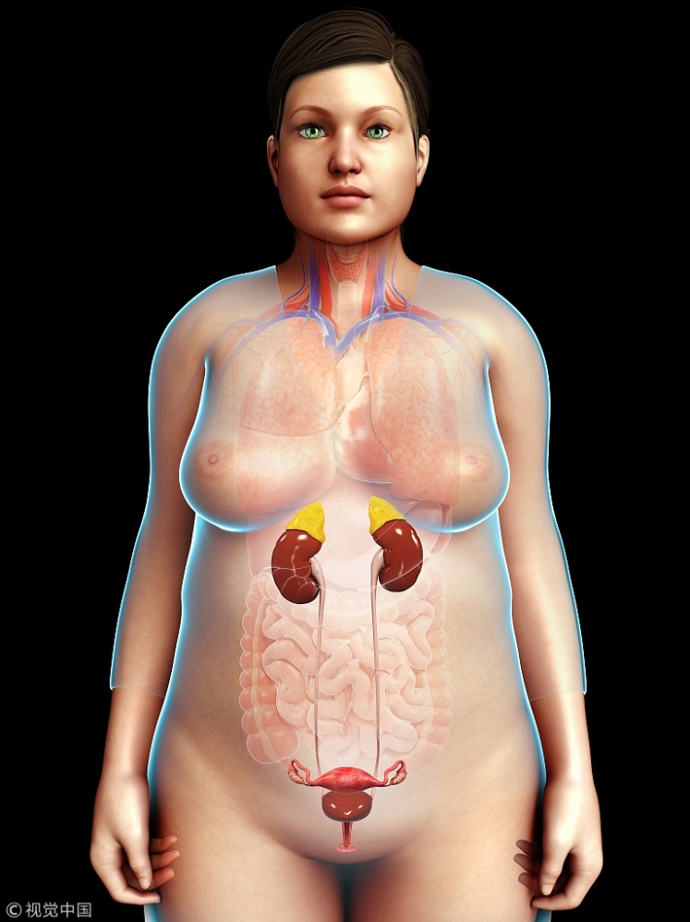
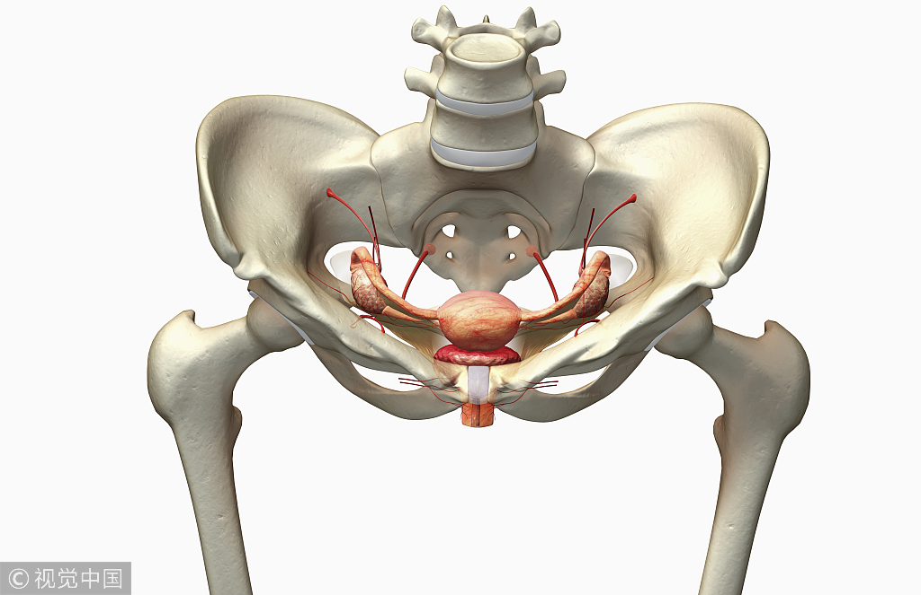
泌尿系统
腹部松弛
尿潴留
排尿增加
腹部松弛
添加标题

Slide 13
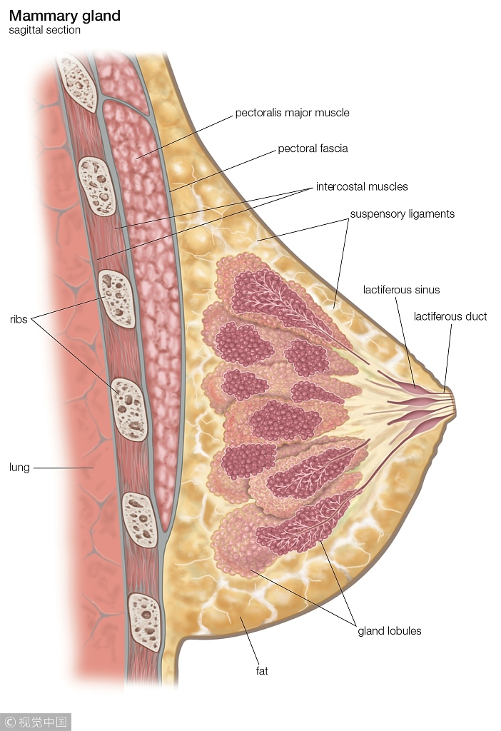
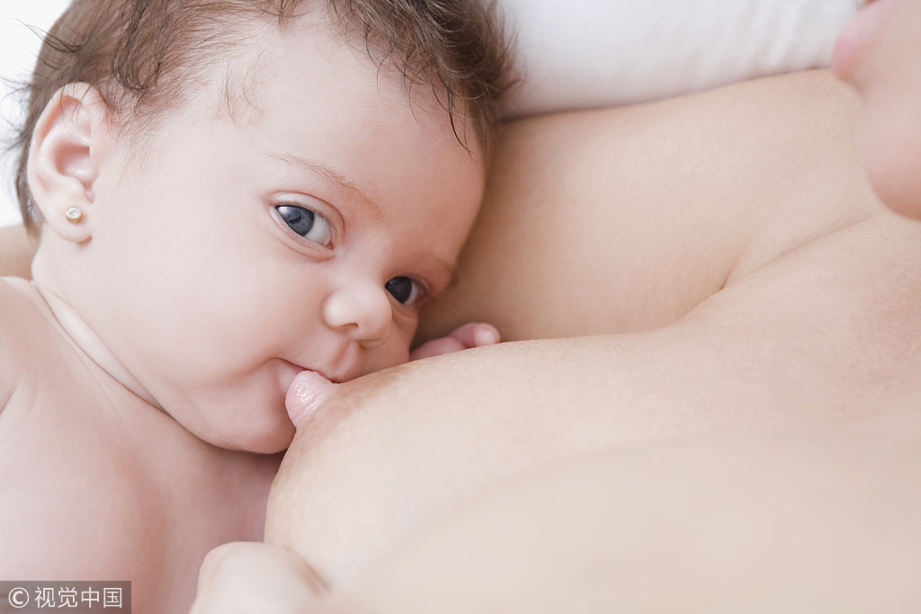
产后乳腺

Slide 14

谢谢观看

